Slide 1
İNTERNET ETİĞİ ve SİBER ZORBALIK

Slide 2
İnternet ETİĞİ NEDİR?
İnternet üzerinde iyi ile kötüyü ayırıp adil olan ile adil olmayanı ayırıp ve buna göre iyiyi, güzeli eşit olanı seçip buna uygun davranışları internet üzerinde de buna devam ettiğimiz bu davranışlar bütününe “İnternet Etiği” denir.

Slide 3
DOĞRU İNTERNET KULLANIMI
İnternet’i insanlara zarar vermek için kullanmamalıyız.

Slide 4
DOĞRU İNTERNET KULLANIMI
1
Başkalarının İnternet’te Yaptığı Çalışmalara Engel Olmamalıyız.

Slide 5
DOĞRU İNTERNET KULLANIMI
Başkalarının gizli ve kişisel dosyalarına İnternet yoluyla ulaşmamalıyız.

Slide 6
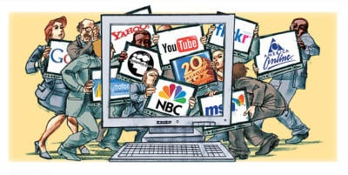
DOĞRU İNTERNET KULLANIMI
Bilgilerin doğruluğunu tam olarak emin olmadan bilgileri savunmamalıyız.

Slide 7
DOĞRU İNTERNET KULLANIMI
Ücretini ödemediğimiz yazılımları kopyalayıp kendi malımız gibi kullanmamalıyız.

Slide 8
DOĞRU İNTERNET KULLANIMI
Başkalarının elektronik iletişim kaynaklarını izinsiz kullanmamalıyız.

Slide 9
DOĞRU İNTERNET KULLANIMI
Elektronik iletişim ortamını başkalarının haklarına saygı göstererek kullanmalıyız.

Slide 10
DOĞRU İNTERNET KULLANIMI
İletişim sürecinde kullandığımız dilin doğuracağı sonuçları önceden düşünmeliyiz.

Slide 11
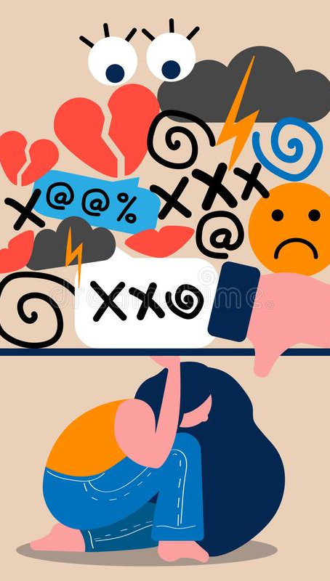
Dijital (Siber) Zorbalık Nedir?
Bir kişi veya grup tarafından diğerlerine, çevrim içi sosyal ortamlar ve iletişim araçları kullanılarak düşmanlık ve korkutma amaçlı mesaj, yorum ve resimlerin kasıtlı ve düzenli bir şekilde gönderilmesidir

Slide 12
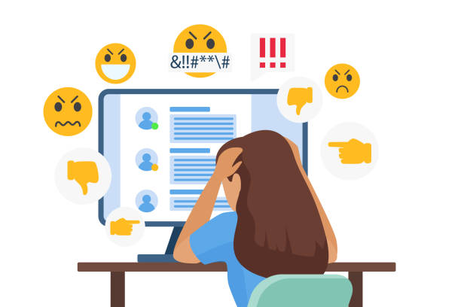
DİJİTAL ZORBALIK DAVRANIŞLARI
Sahte Hesap Açmak
Tehdit Etmek
Şantaj
Yapmak
Lakap Takmak
Dalga
Geçmek
Küçük Düşürmek
Kötü Sözler Yazmak
Özel Mesajları Paylaşmak
Gruptan Dışlamak

Slide 14
Teşekkür Ederim.
2071 Melikşah İlkokulu

